Slide 1

2026牛市延续
主讲老师
陈灼基
课程日期
2025.09
执业编号
投顾从业：A1120620030004
基金从业编号：P1069558100002
中国·广州

Slide 2
当前的操作思路
1、控盘双突破（智能辅助线、20日、10日、5日均线），走向上的趋势
2、主题猎手战法：结合热点、L2资金等指标

Slide 3
精辟投资格言
当你理解人心，你才理解市场。
你会发现：
大家很兴奋的时候，就是短线顶部附近
大家很绝望的时候，就离短期底部不远
大家都在喊风险的时候，其实风险不大
大家都在喊机会的时候，其实机会较少
行情从来不是 K 线里的秘密，
而是大众情绪的“平均值”。

Slide 4
今日热门消息解读
1、工业互联网：
工业和信息化部印发《推动工业互联网平台高质量发展行动方案（2026—2028年）》。其中提出到2028年，具有一定影响力的平台超450家，工业设备连接数突破1.2亿台（套），平台普及率达到55%以上。实施工业互联网与人工智能融合赋能行动，引导平台企业加快提升全员人工智能素养与技能，推动人工智能技术在工业全链条渗透，在生产控制、风险识别等规则相对明确的场景推广判别式人工智能应用，在工艺优化、方案设计等需求相对复杂的场景探索生成式人工智能实践。
2、ai 医疗：
1月12日，摩根大通医疗健康大会在旧金山正式召开。大会首日，全球市值最大的科技公司英伟达与全球市值最大的制药公司礼来宣布，将在五年内斥资10亿美元在旧金山湾区建立一个新的联合研究实验室，以加速AI药物研发进程。

Slide 5
今日热门消息解读
3、半导体：
韩国芯片制造商SK海力士周二宣布，计划投资19万亿韩元（约合129亿美元）新建一座先进封装工厂，以应对人工智能技术蓬勃发展所引发的高带宽内存（HBM）需求激增。SK海力士表示，建设计划于今年4月启动，预计在2027年底完工投产。

Slide 6
操作策略
仓位：五成——七成
策略：两个中线个股，两个短线个股
或者，三个中线、吃波段收益，一个短线
剩余资金灵活做T
持续拉升连板股、极致抱团趋势股、低吸高活跃强势股、
潜伏利好消息政策个股、耐心持有优质个股、平铺首板个股

Slide 7
风口狙击——为投资保驾护航
1、周一最强风口：选择当日涨停板个股最多的板块，当日最强的风口
2、周二主题风口：选择当日主题猎手最强的主题，挖掘最强的两个股票
3、周三资金风口：选择当日行业板块，主力净买额第一名或第二名的板块
4、周四逻辑风口：结合当日或近几日逻辑逐渐发酵的风口，博弈周末发酵
四个不同维度的逻辑，每天筛选出强风口、强个股，为投资保驾护航，助力账户长虹
用户收益案例：以上为特定客户、特定时间区间的历史业绩，个别情况不代表普遍现象，个股历史涨幅不预示其未来表现，过往收益亦不代表未来收益承诺。市场有风险，投资需谨慎！
个股案例涨幅回访：以上为特定条件、特定时间区间下的部分案例展示，不代表普遍现象，个股历史涨幅不预示其未来表现，过往收益亦不代表未来收益承诺。市场有风险，投资需谨慎！

Slide 8
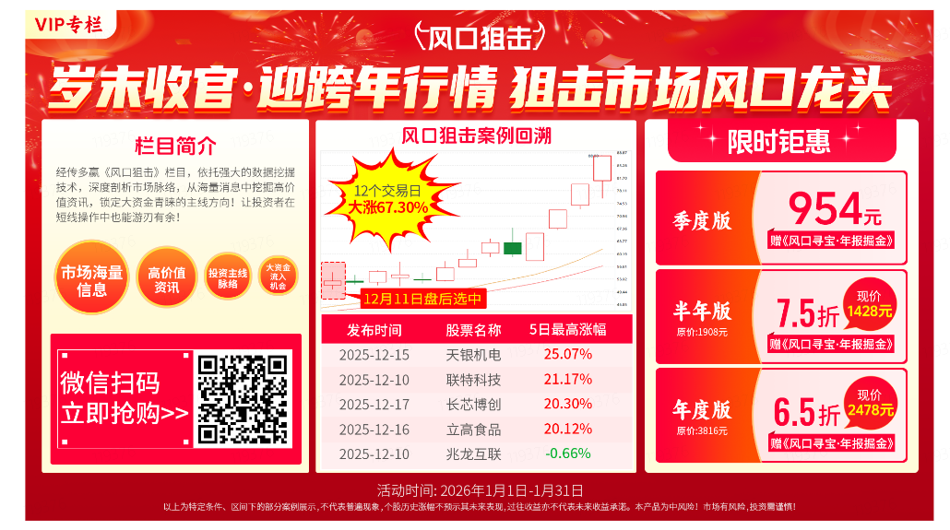
风口狙击

Slide 9
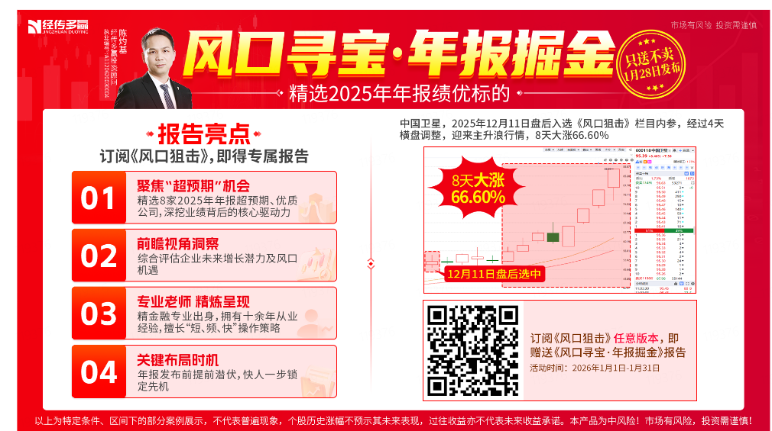
风口狙击

Slide 10
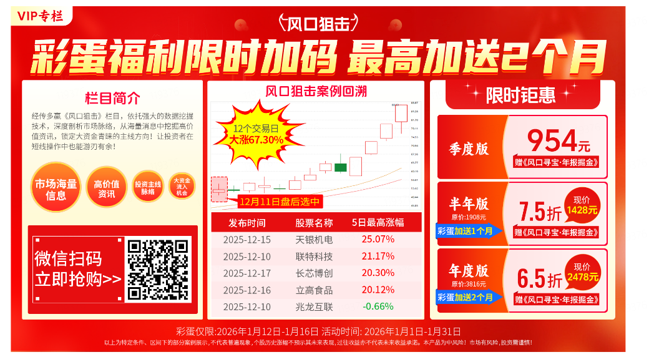
风口彩蛋

Slide 11
风口“寻宝”——年报掘金
《2025年年报风口“寻宝”》
上架时间：1月28日
精选八家2025年年报预告超预期、优质的公司，未来充满潜力的公司
凡是1月份购买风口狙击栏目，一个月、一个季度以上的都赠送这份报告

Slide 12
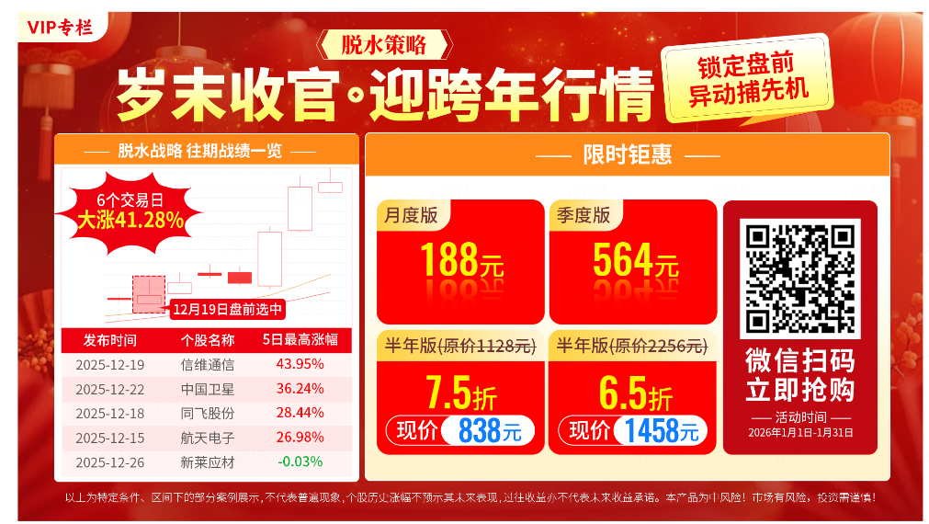
脱水策略

Slide 13


Slide 14

第三个“国九条”

Slide 15


Slide 16

经传好课

Slide 17


